Slide 1
Space runner
Oliwer Urbaniak
Projekt w języku skryptowym

Slide 2
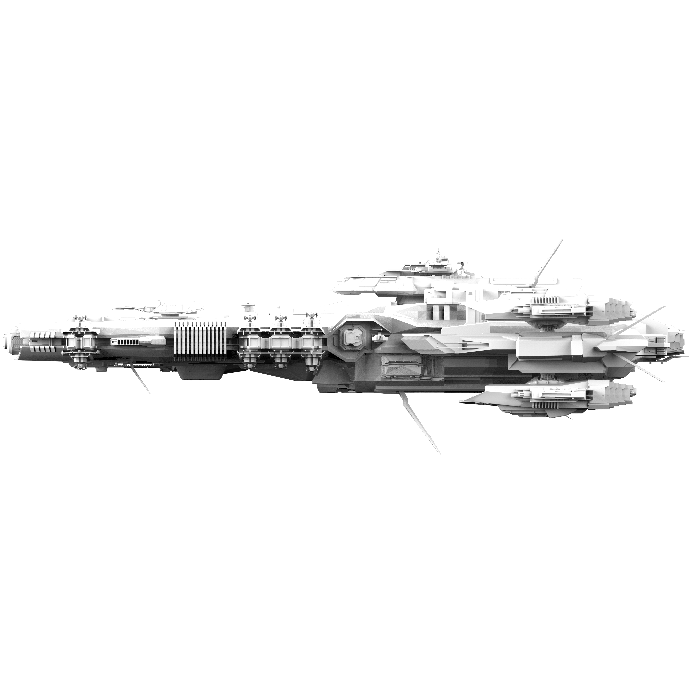
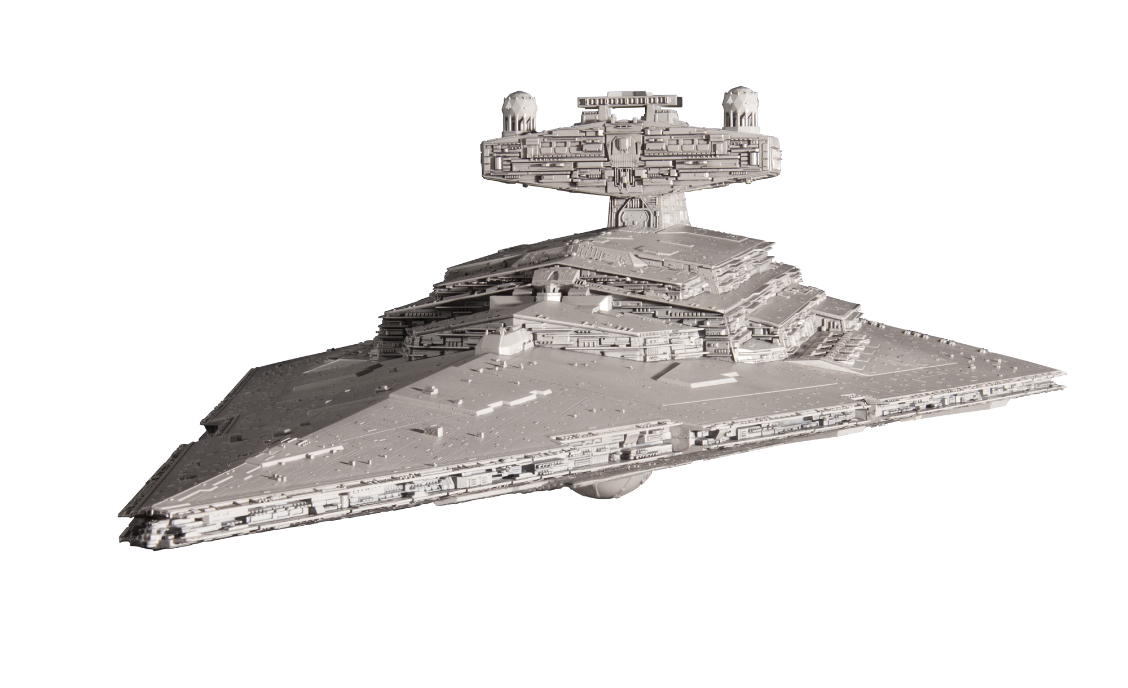
O grze
Space Runner to gra typu Endless Runner osadzona w świecie gwiezdnych wojen.
Gra polega na przemierzeniu trudnego kursu, unikanie przeszkód i walka z wrogimi myśliwcami Imperium.

Slide 3
Wykorzystane narzędzia i technologie
Język - python
Biblioteka - pygame
Środowisko – visual studio code

Slide 4
Gameplay – krótki opis
Gracz może odblokować statki Jedi oraz zmianę stylu otoczenia.
Gra polega na unikaniu przeszkód i po uzyskaniu określonych wyników zmierzeniu się ze statkami Imperium.

Slide 5
Funkcjonalności
Możliwośc wyboru statków
Zmiana tempa gry wraz z uzyskiwaniem coraz większegowyniku
Zapisywanie wyników oraz ich sprawdzanie

Slide 6
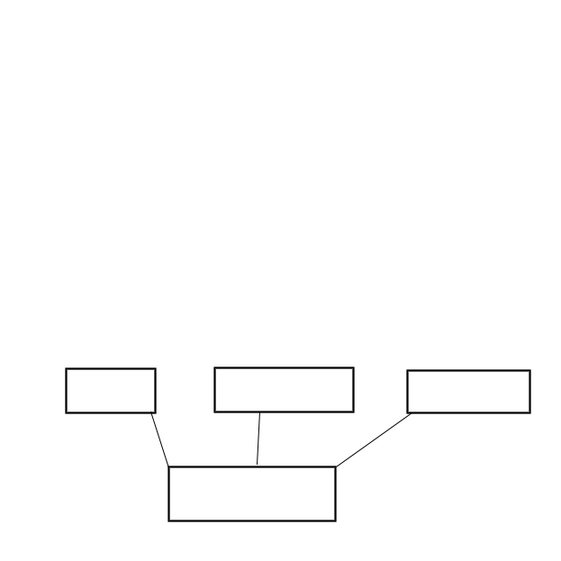
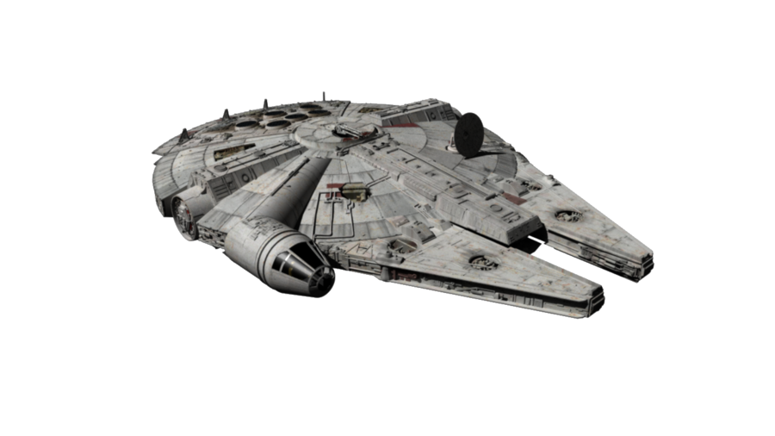
Budowa Menu gry
GRA
WYBÓR STATKU
WYBÓR MAPY
MENU

Slide 7
Plan pracy

Slide 8
Tydzień ( ... – 12.03) | Zbieranie informacji o projekcie, dobieranie bibliotek oraz zapoznanie się z nimi Przygotowanie planu pracy
tydzień(13 – 19.03) | Zapoznawanie się z bibli Przygotowanie plików, tworzenie repozytorium na Github
tydzień(20 – 26.03) | Przygotowanie modelu projketu Tworzenie grafik tła, postaci oraz innych elementów gry
tydzień(27.03 – 2.04) | Tworzenie tła i programowanie fizyki gry
tydzień(03 – 9.04) | Dodanie granicy przemieszczania się postaci
tydzień(10 – 16.04) | Dodanie modelu postaci do gry oraz ustalenie zasad poruszania się postaci
tydzień(17 – 23.04) | Tworzenie przeszkód oraz reguł ich dotyczących
tydzień(24 – 30.04) | Menu końca gry oraz wyświetlanie wyniku
tydzień(01 – 7.05) | Projektowanie menu startowego gry oraz dodanie go do gry
tydzień(08 – 14.05) | Dodanie możliwości zapisu wyniku oraz poźniejszego sprawdzenia historii wyników
tydzień(15 – 21.05) | Szukanie, tworzenie oraz dodawanie dźwięków do gry
tydzień(22 – 28.05) | Dodanie możliwości odblokowania tła, postaci oraz ich wyboru
tydzień(29.05 – 04.06) | Testy, Poprawki i ulepszenia
tydzień(05 – 11.06)

Slide 9
Dziękuję za uwagę

